Slide 1
行人必須知道的交通號誌與標誌
製作者：林奕丞

Slide 2
交通標示的介紹
目錄:1禁止停車
2禁止迴轉
3禁止左轉
4禁止右轉
5慢行
6當心行人
7險降坡
8前方施工
9紅綠燈

Slide 3
1
禁止停車
介紹:在這個位置不能隨便停車

Slide 4
2
禁止迴轉
介紹:在這個位置不能迴轉

Slide 5
3
禁止左轉
介紹:這邊不能左轉

Slide 6
4
禁止右轉
介紹:這個地方不能右轉

Slide 7
5
慢行
介紹:看到這個標是不能開太快

Slide 8
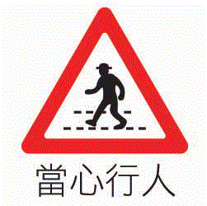
6
當心行人
介紹:看到這個標誌，要注意行人

Slide 9
7
險降坡
介紹:要注意斜坡，要小心駕駛

Slide 10
8
道路施工
介紹:在施工不能進去

Slide 11
9
紅綠燈
注意紅綠燈

Slide 12
10
結語:注意交通安全很重要，也要注意交通標誌。

